Slide 1



GRAAD 11
SELFONTWIKKELING IN DIE SAMELEWING
Kwartaal 1
Les 1 : Tipes doelwitte
Notes:
Goeiedag, graad 11's! Welkom terug by Lewensoriëntering hierdie jaar. Ek hoop jy is net so opgewonde vir hierdie jaar soos ek. Ek is seker teen hierdie tyd het jy al gehoor hoe baie van jou onderwysers jou vertel dat graad 11 so 'n belangrike jaar is. Graad 10 en 11 vorm die grondslag vir baie van die konsepte waarop jy in graad 12 sal voortbou. As jy dit weet, is dit 'n goeie plek om te begin kyk waar jy vandaan kom en waarheen jy van plan is om in die toekoms te gaan.
Ons het graad 10 begin deur die konsep van selfbewustheid en selfbeeld te dek. Kan iemand vir my sê wat hierdie twee terme beteken? (Gee geleentheid vir leerders om terugvoer te gee.)
Wanneer jy verwys na wat jou interesseer, om te weet wie jy is en wat jou sterk- en swakpunte is, verwys ons daarna as Selfkennis / selfbewustheid.
Selfbeeld is 'n term wat beskryf hoe jy oor jouself voel.
In hierdie stadium van graad 11 is jy waarskynlik bewus van waar jy is ten opsigte van jou huidige belangstellings en prestasies. Jy verstaan jouself beter. Jy weet wat jou gelukkig maak en dink dat daar 'n doel in jou lewe is.
Die vraag is, "Het jy ruimte om hierdie areas van jou lewe te verbeter?
Wil jy aan die einde van hierdie jaar beter uitslae kry as aan die einde van graad 10?
Wil jy vanjaar beter besluite neem wanneer jy met groepsdruk gekonfronteer word?
Wil jy gesonder word of dalk selfs begin oefen?
Voltooi Aktiwiteit 1 (Les 1 – Werkkaart) waar jy evalueer waar jy nou is.
Soos jy Aktiwiteit 1 voltooi het, kan jy besin oor waar in jou lewe jy doelwitte moet stel om veranderinge aan te bring. Is dit om jou gesondheid te verbeter? Jou loopbaan? Of jou verhoudings?
Ons het dikwels die begeerte om te verander, maar nie die plan oor hoe ons die veranderinge gaan laat gebeur nie. Sonder 'n plan beland ons in 'n siklus om nooit ons doelwitte te bereik nie. So, hoe maak ons hierdie veranderinge 'n werklikheid? Ons begin deur dit neer te skryf!

Slide 2
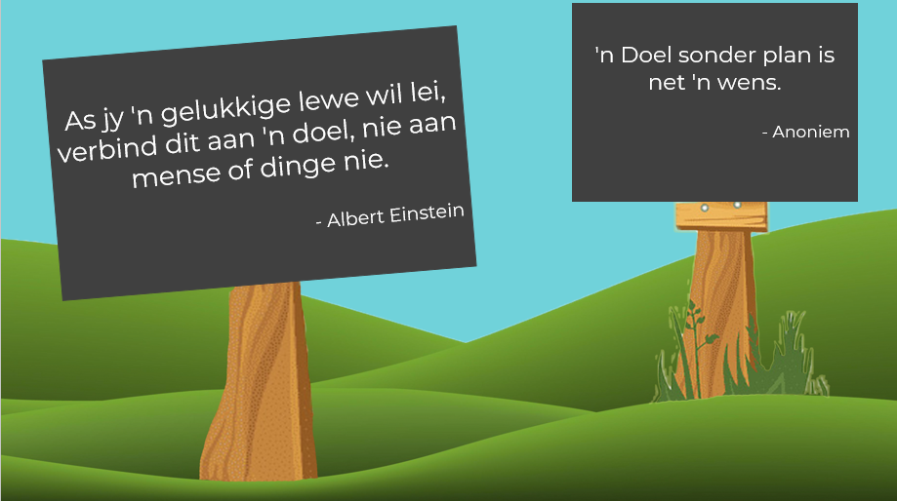
Notes:
Graad 11 en die lewe vorentoe, vereis dat ons 'n doel en 'n plan moet hê. Ek is mal oor hierdie twee aanhalings op hierdie skyfie ...
'n Doel sonder plan is net 'n wens
en
As jy 'n gelukkige lewe wil lei, verbind dit aan 'n doel, nie aan mense of dinge nie.
As jy dit weet, is dit nuttig om te weet dat jy DRIE soorte doelwitte kry, elk gekoppel aan 'n sekere tydstoewysing.
Korttermyndoelwitte: is doelwitte wat jy binne 'n kort tydjie kan bereik. Gewoonlik in minder as 1 jaar. Voorbeeld: Stel 'n doelwit om jou wiskunde-punt met 5% in jou volgende toets te verhoog. (Leerders gee nog 'n voorbeeld in sy/haar eie lewe.)
Mediumtermyndoelwitte: doelwitte wat jy beoog om oor 1 tot 3 jaar te bereik. Voorbeeld: Om aan die einde van volgende jaar universiteit toe te gaan om ingenieurswese te studeer. (Neem 3 tot 5 voorbeelde uit die klas).
Langtermyndoelwitte: doelwitte wat jy in meer as 3 jaar wil bereik. Voorbeeld: Om binne 20 jaar aan die hoof van jou eie ingenieursfirma te staan.
Hoekom is dit belangrik?
Die bereiking van jou doelwitte laat jou voel asof jy 'n doel het, wat lei tot geluk.
Dink in jul groepe aan TWEE voorbeelde van elk van hierdie tipe doelwitte. Bespreek watter aksies jy vandag kan instel om hierdie doelwitte te bereik.
Kyk na Aktiwiteit 2 (Les 1 – Werkkaart) en identifiseer wat kort-, medium- en langtermyn-doelwitte is.

Slide 3

Notes:
(Leerders moet die SMART-metode in hul notas byvoeg soos dit geleer word. Herinner leerders daaraan dat dit hersiening is, aangesien dit in graad 9 & 10 gedek is, maar steeds relevant is in graad 11.)
Dit is belangrik wanneer jy jou doelwitte gestel het om seker te maak dat jy dit werklik kan bereik, anders berei jy jouself voor vir teleurstelling vanaf dag 1.
Begin altyd deur jou doelwitte neer te skryf en HOE jy van plan is om dit te bereik. Op hierdie manier sal jy beter voorbereid wees op wat verkeerd kan gaan. Evalueer dan jou doelwitte deur die SMART-metode te gebruik.
Specific/Spesifiek - jy weet presies wat jy wil hê, dit is nie 'n wens nie.
Measurable/Meetbaar - jy kan die vordering langs die pad meet.
Achievable/Bereikbaar - dit is moontlik om hierdie doel te bereik.
Realistic/Realisties - dit is binne jou bereik, nie onrealisties nie.
Timely/Tydig - jy kan hierdie doel bereik in die tydsraamwerk wat jy daarvoor uiteengesit het.
Op grond van jou evaluering in Aktiwiteit 1, besluit in Aktiwiteit 3 (Les 1 – Werkkaart) op 'n kort-, medium- en langtermyndoelwit in die area wat jy voel jy moet verbeter.

Slide 4

'n Aksieplan sluit die volgende vrae in:
Wat?
Wanneer?
Hoe?
Teen wanneer?
Evalueer
Notes:
Onthou jy die aanhaling wat ons vroeër teëgekom het (d.w.s. Skyfie 2), ''n Doel sonder plan is net 'n wens’? Ons weet nou dat jy langtermyndoelwitte nodig het om te bepaal waar jy wil wees en baie korttermyndoelwitte om jou te help om daar te kom. Dit beteken dat jy 'n plan of strategie nodig het oor hoe om jou doelwitte te bereik.
'n Aksieplan (om jou te help om doelwitte te stel) bevat die volgende vrae:
Wat?
Wanneer?
Hoe?
Teen wanneer?
Evalueer
Voorbeeld van 'n aksieplan:
Wat? Om 80% of hoër in Engels te behaal
Wanneer? Vir elke kwartaal van graad 11
Hoe? Leer hard, bestuur tyd goed, luister in die klas, sluit aan by 'n studiegroep
Teen wanneer? Einde van elke kwartaal
Evalueer? Gaan my punte na
Kyk na die voorbeeld op jou werkkaart en voltooi Aktiwiteit 4 (Les 1 – Werkkaart).
(Moedig leerders aan om vinnig te werk en al VIER kategorieë te voltooi.)

Slide 5
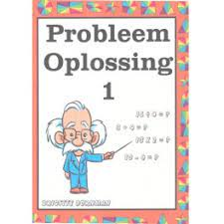



Wat doen jy as jy 'n struikelblok in die bereiking van jou doelwitte in die gesig staar?
DOELWITTE
+
+
=
Notes:
Selfs met al die beplanning, beïnvloed struikelblokke soms jou vermoë om jou doelwitte te bereik. Jy kan hierdie uitgebreide plan hê om ná skool aan 'n spesifieke universiteit in 'n spesifieke kursus te studeer. Jou ouers verloor inkomste omdat een ouer hul werk verloor en skielik is daar nie fondse om te studeer nie. Gee jy op met jou doelwitte of los jy probleme op om die probleem te probeer oplos sodat jy steeds kan gaan studeer?
Eerstens moet jy seker maak dat jy die regte houding het waarmee jy kies om hierdie probleem te benader. Dit beteken om te onthou: Waarom wil ek hierdie doel bereik?
Dit sluit in:
Volharding: die vasberadenheid om aan te hou om iets te doen - moet nooit hierdie gesindheid prysgee nie.
Deursettingsvermoë: die vasberadenheid om aan te hou probeer om iets moeilik te doen.
Prioritisering: om dinge te organiseer sodat jy met die belangrikste take begin.

Slide 6
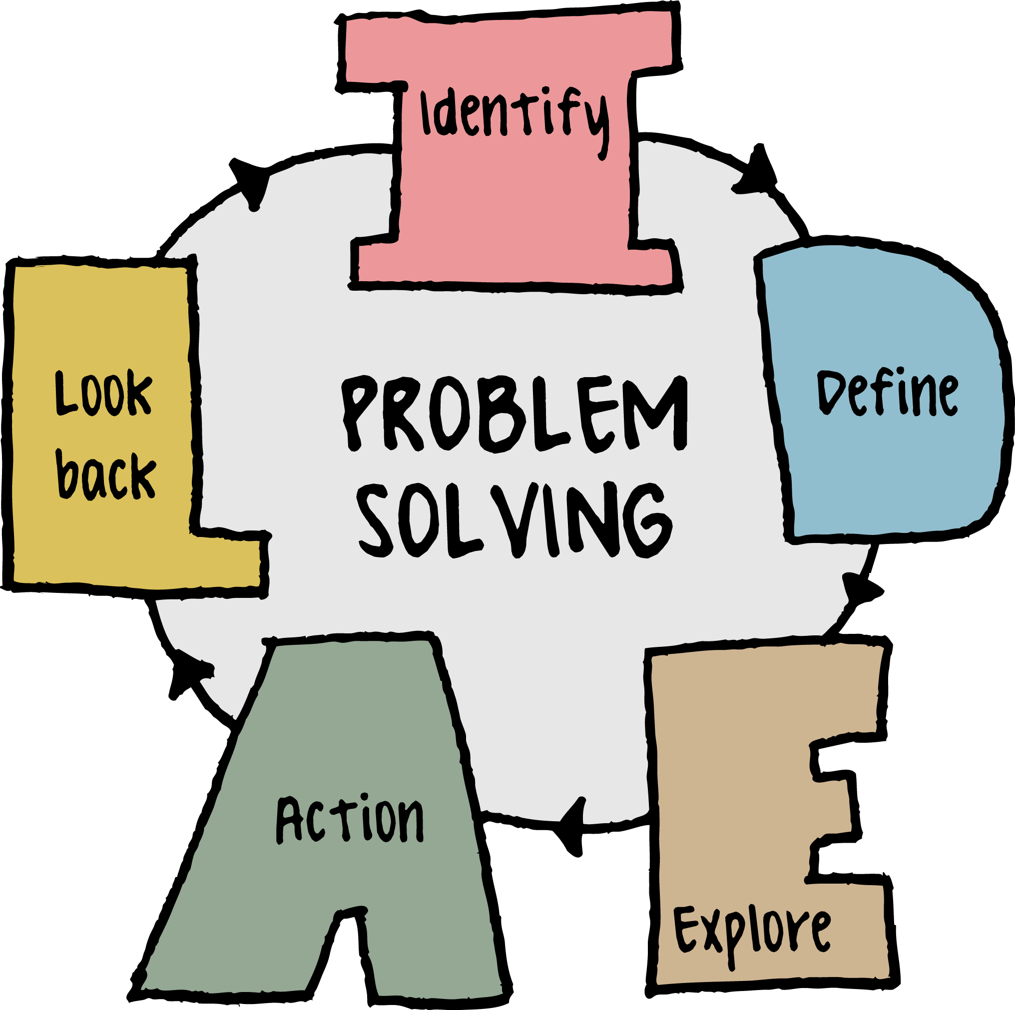
Probleemoplossing beteken om 'n IDEAL plan te hê.
Notes:
Probleemoplossing beteken om 'n IDEAL plan te hê:
Identify/Identifiseer die probleem: Beskryf die probleem in detail
Define/Definieer: Watter inligting het jy nodig om die probleem op te los? Wat moet jy weet?
Explore/Ondersoek: Wat is die moontlike oplossings? Probeer TWEE oplossings oorweeg. Wat sou die positiewe en negatiewe impak van hierdie besluit wees?
Action/Aksie: Sodra jy 'n aksieplan geëvalueer en gekies het, TREE OP! Konfronteer die kwessie reguit.
Look back/Reflekteer: Reflekteer weke / maande later oor bogenoemde punte. Oorweeg hoe goed die probleem opgelos is.

Slide 7



Selfevaluering
Notes:
Ons het vandag se les begin deur te besin oor waar jy in jou lewe is. Jy het doelwitte wat jy in die verlede gehad het en waar jy graag in die toekoms wil wees, deeglik oorweeg. Soms is dit 'n bietjie oorweldigend as ons baie doelwitte het en nooit vorentoe beweeg nie. Ons moet voortdurend hierdie doelwitte evalueer om te bepaal watter ons die hoogste moet prioritiseer. Wat is tans die belangrikste een in jou lewe?
Voorbeeld: Jy het miskien 'n langtermyndoelwit om ‘n akteur te word en 'n korttermyn-gesinsdoelwit om beter met jou suster te kommunikeer. Dit moet 'n prioriteit wees om eers aan die verhouding met jou suster te werk deur verskillende aksies wat wys dat jy vir haar omgee. Sit eers al jou energie in om te studeer vir die punte om 'n akteur te word.

Slide 8

R E F L E C T I O N
REFLEKSIE:
Kyk terug én vorentoe
Notes:
Terwyl ons hierdie les beëindig, moet jy nadink oor wat jy oor uself en jou doelwitte geleer het
Kyk terug na jou doelwitte wat in jou aksieplan in Aktiwiteit 4 in die volgende kategorieë neergeskryf is:
Gesin, Loopbaan, Verhoudings, Huwelik & Ouerskap
Beoordeel nou die prioriteitsvlak van hierdie doelwitte van 1-4 in Aktiwiteit 5 (Les 1 – Werkkaart) waar
die belangrikste in jou lewe op hierdie oomblik is en
die minste belangrik is.
Beantwoord die refleksievrae aan die einde van Aktiwiteit 5 (Les 1 – Werkkaart).

